Slide 1
웹서버프로그래밍 7강 재고관리 실습
Kopo08 송태양

Slide 2
1. 프로그램 분석 및 설계

Slide 3
1. 프로세스 설계
상품 목록(여러 항목)
inventory_list.jsp
상품 보기(한 개 항목)
inventory_view.jsp?key=상품번호
작성
상품 등록(화면)
inventory_new.jsp
재고 수정(화면)
inventory_edit.jsp(submit)
실행
상품 추가(동작)
inventory_insert.jsp(submit)
재고 수정(동작)
inventory_update.jsp(submit)
상품 삭제(동작)
inventory_delete.jsp?key=상품번호&key2=상품사진주소

Slide 4
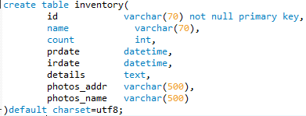
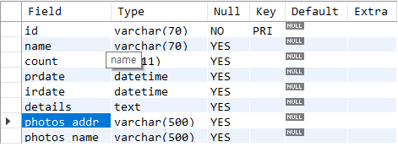
2. 데이터베이스 설계
- 데이터를 저장하기 위한 데이터베이스를 먼저 설계함
구분 | 내용 | 설명
Id int not null primary key | 상품번호 | 상품을 식별하는 고유번호이므로 중복되어선 안됨. -> primary key 사용.
name varchar (70) | 상품명 | 상품 이름이므로 varchar 형식
Count int | 재고수 | 상품 재고수이므로 int 형식
Prdate datetime | 상품등록일 | 상품을 등록한 날짜, 시간을 모두 기록하므로 datetime 형식
Irdate datetime | 재고등록일 | 상품의 재고를 등록/수정하는 날짜, 시간을 모두 기록하므로 datetime 형식
Details text | 상품설명 | 상품에 대한 설명이므로 text 형식
Photos_addr varchar(500) | 상품사진 파일경로 | 상품 사진 파일을 서버에 올릴 때 사진 파일의 경로를 저장하므로 varchar형식
Photos_name varchar(500) | 상품사진 파일명 | 상품 사진 파일을 서버에 올릴 때 사진 파일의 이름을 저장하므로 varchar형식

Slide 5
2. 프로그램 구현 – 데이터베이스

Slide 6
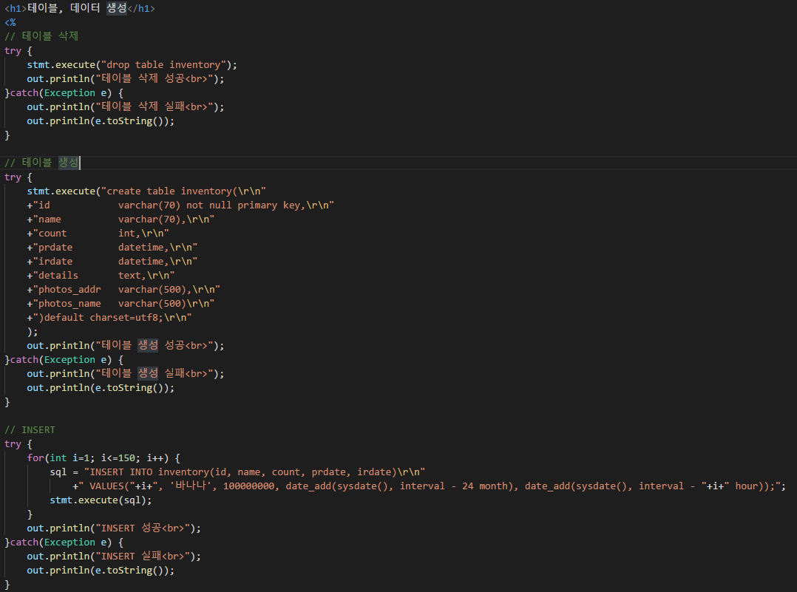
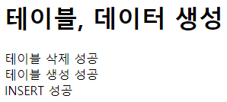
1. 데이터베이스 구현
1) 테이블 삭제
- 테이블을 여러 번 삭제, 생성할 것이므로 먼저 테이블 삭제를 실행
2) 테이블 생성
- 데이터를 저장할 테이블 생성
- 앞서 설계한 테이블대로 생성한다.
3) 임시 데이터 생성
- 프로그램을 구현하기 위한 임시용 데이터를 생성함.

Slide 7
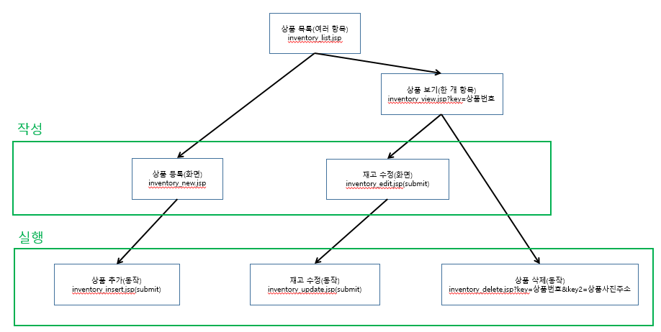
3. 프로그램 구현 – 상품 목록

Slide 8
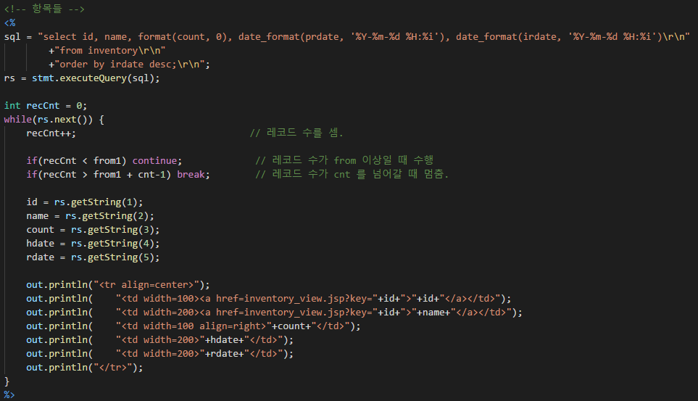
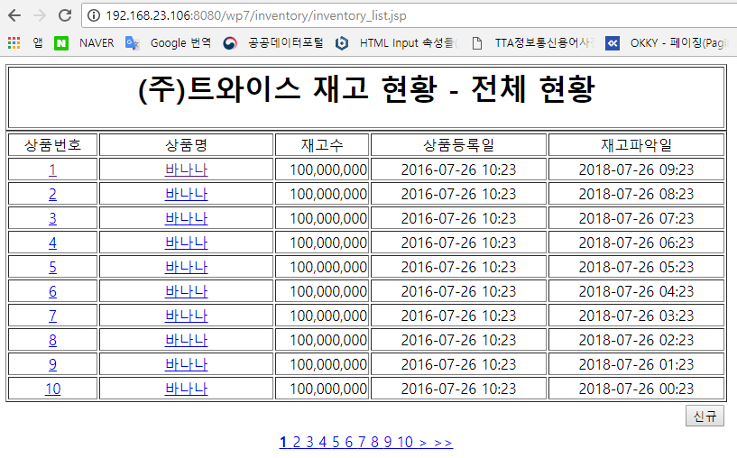
2. 상품 목록 구현
1) 상품 목록 출력
- 데이터베이스에서 데이터를 조회하여 가져옴
- 필요 데이터들을 출력함.
- 상품번호와 상품명에는 해당 데이터의 상품번호를 key로 넘겨주어 상품 조회 페이지에서 받을 수 있도록 함.

Slide 9
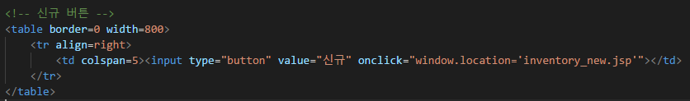
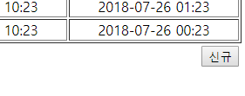
2. 상품 목록 구현
2) 신규 등록 버튼
- 버튼에 신규등록 작성 페이지로 넘어가는 링크를 걸어줌.

Slide 10
4. 프로그램 구현 – 상품 등록 작성 (inventory_new.jsp)

Slide 11
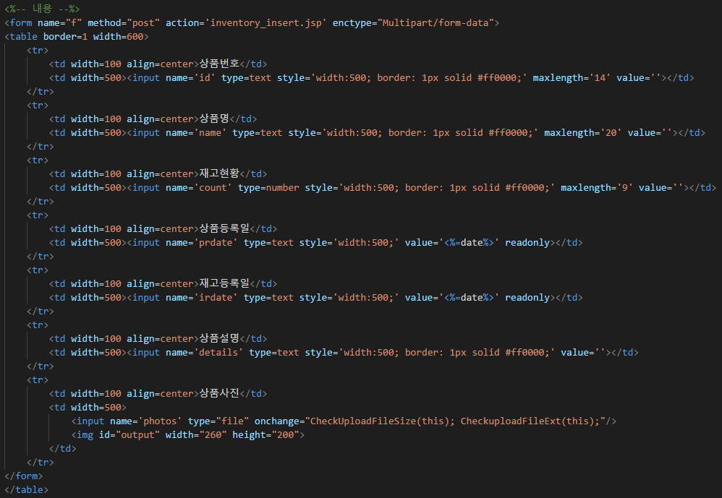
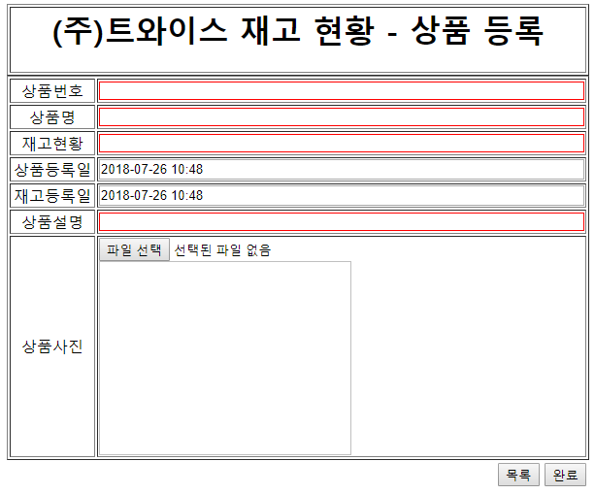
4. 프로그램 구현 – 상품 등록 작성
1
2
1) 입력폼 구현
- 화면과 같이 나오도록 form과 input을 구현
- submit시에 상품 등록 실행 페이지(inventory_insert.jsp)로 이동하도록 action을 설정
2) 파일 선택란
- 파일 업로드 폼은 type을 file로 하여야 함.
- 단, submit 시에 파일이 서버에 업로드 되기 위해서는 form에 enctype을 설정해주어야 한다.

Slide 12
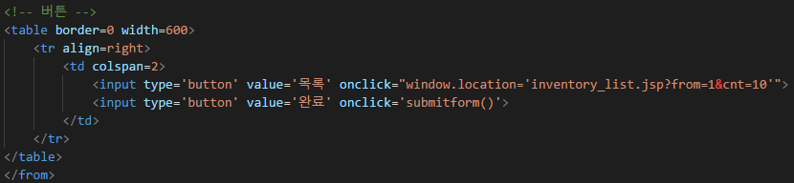

4. 프로그램 구현 – 상품 등록 작성
3
3) 버튼
- 목록 : 상품목록 페이지(inventory_list.jsp)로 이동
- 완료 : submitform() 함수를 호출함. 해당 함수에서 입력 조건을 체크하고 submit을 실행한다.

Slide 13
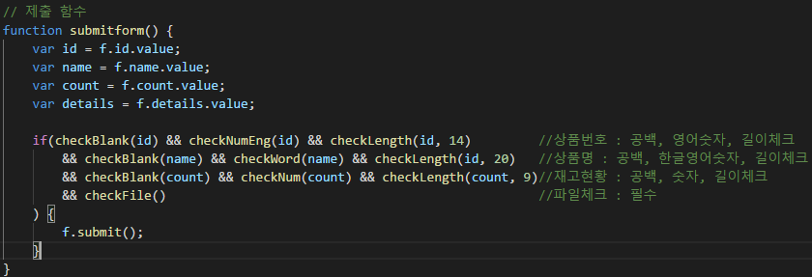
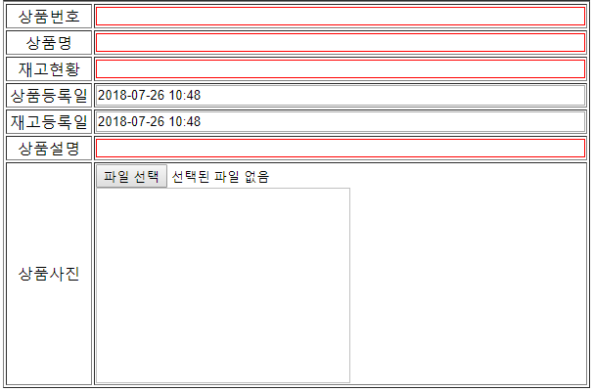
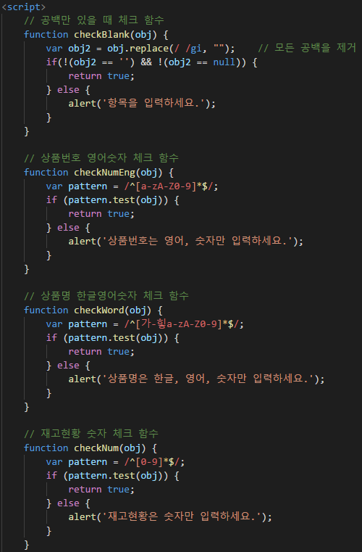
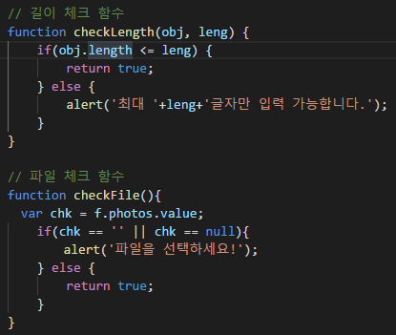
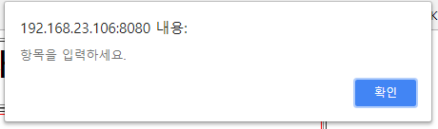
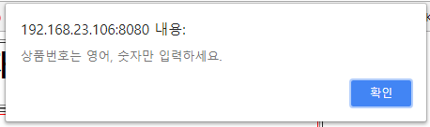
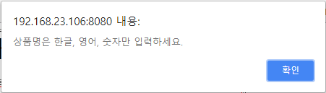
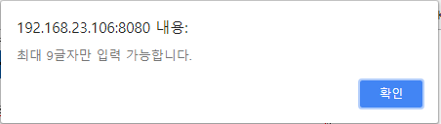
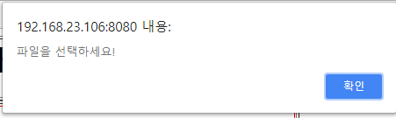
4. 프로그램 구현 – 상품 등록 작성
1
3
2
-입력조건 체크
1) ‘완료’ 버튼 클릭시 submitform() 함수가 실행되면 if 조건으로 폼에 입력된 사항들을 체크
2) 조건에 걸리면 alert을 띄워 submit이 실행되지 않음.
3) 입력조건을 모두 충족하면 submit을 실행하여 상품등록 실행페이지(inventory_insert.jsp)로 넘어가도록 함.

Slide 14
5. 프로그램 구현 – 상품 등록 실행 (inventory_insert.jsp)

Slide 15
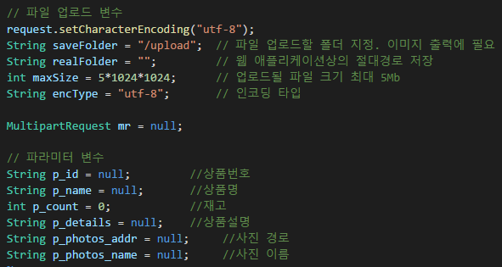
5. 프로그램 구현 – 상품 등록 실행(inventory_insert.jsp)
1) 파일 업로드 변수 선언
- 파일 업로드를 하기 위해선 파일 업로드 객체와 필요 변수들을 선언해야함.
- 파일 업로드 폴더 경로
- 최대 파일 사이즈
- 인코딩 타입
- 파일 업로드를 실행하는MultipartRequest
2) 파라미터 변수 선언
- 앞선 상품 등록 작성(inventort_list.jsp)폼에서 입력한 값들을 받아올 변수 작성
1
2

Slide 16
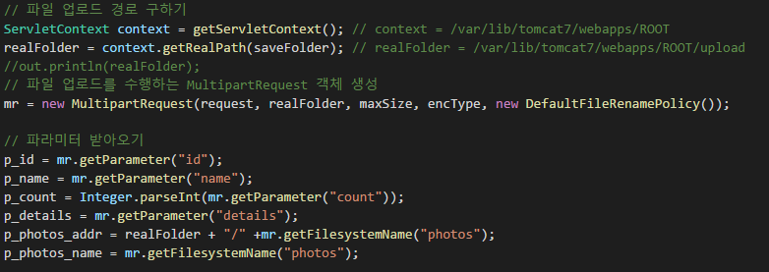
5. 프로그램 구현 – 상품 등록 실행(inventory_insert.jsp)
3) 파일 업로드하기
- 파일 업로드를 하기 위해선 파일을 저장할 경로를 구해야함.
- context 객체로 현재 작업하고 있는 경로를 구함.
- 파일이 업로드될 경로를 realFolder 변수에 저장해줌.
- 선언한 변수들로 Multipart Request 객체를 생성하면 파일이 자동으로 업로드됨.
4) 파라미터 받아오기
- 그 외 입력폼에서 입력한 사항들의 파라미터를 받아옴.
- 단, 이 경우 입력폼의 enctype이 multipart이므로 파라미터를 받아올 때 사용하는 객체가 request -> multipart객체로 바뀌어짐
3
4

Slide 17
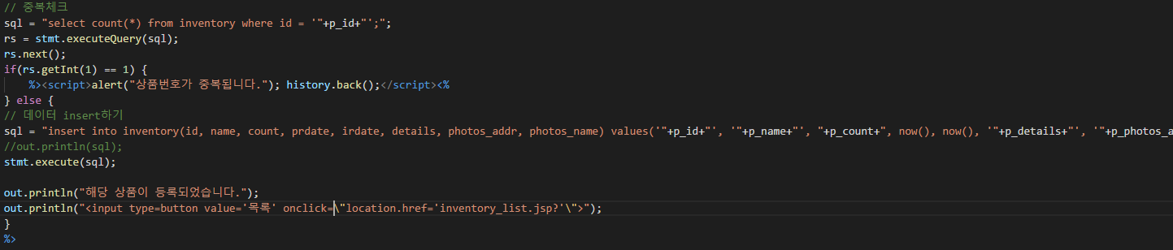
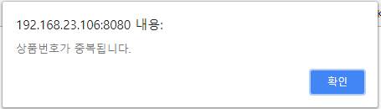
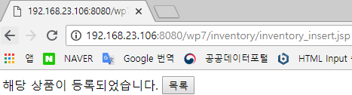
5. 프로그램 구현 – 상품 등록 실행(inventory_insert.jsp)
5
6
5) 상품번호 중복 체크
- 새로운 상품을 등록할 시 상품번호가 중복되면 안되므로
상품번호 중복을 체크하는 로직 작성, 중복될 시 ALERT을 띄우고 INSERT가 실행되지 않음
6) 데이터베이스에 데이터 INSERT
- 상품번호가 중복되지 않으면 파라미터값으로 데이터 INSERT를 실행.

Slide 18
6. 프로그램 구현 – 상품 보기(한 개 항목) (inventory_view.jsp=?key=상품번호)

Slide 19
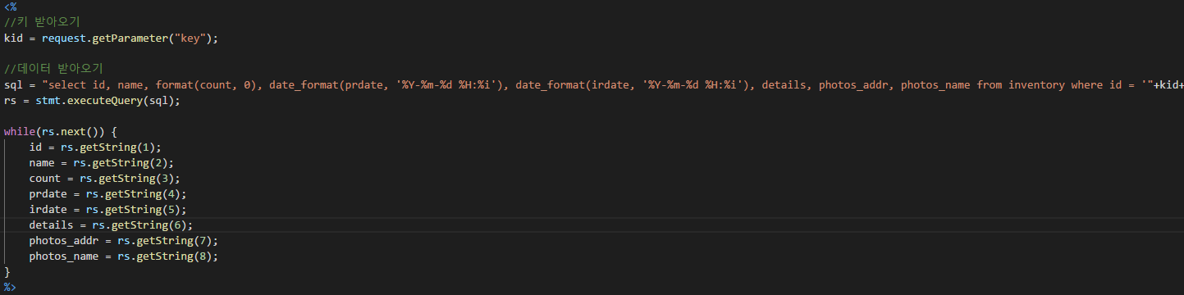
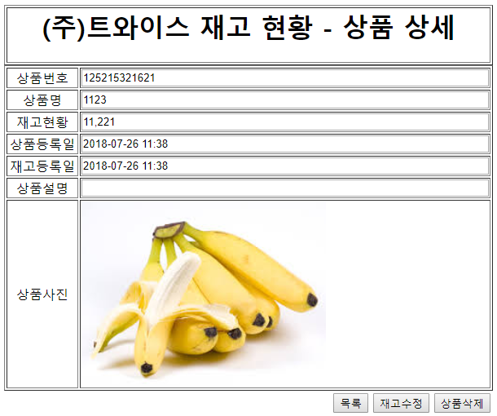
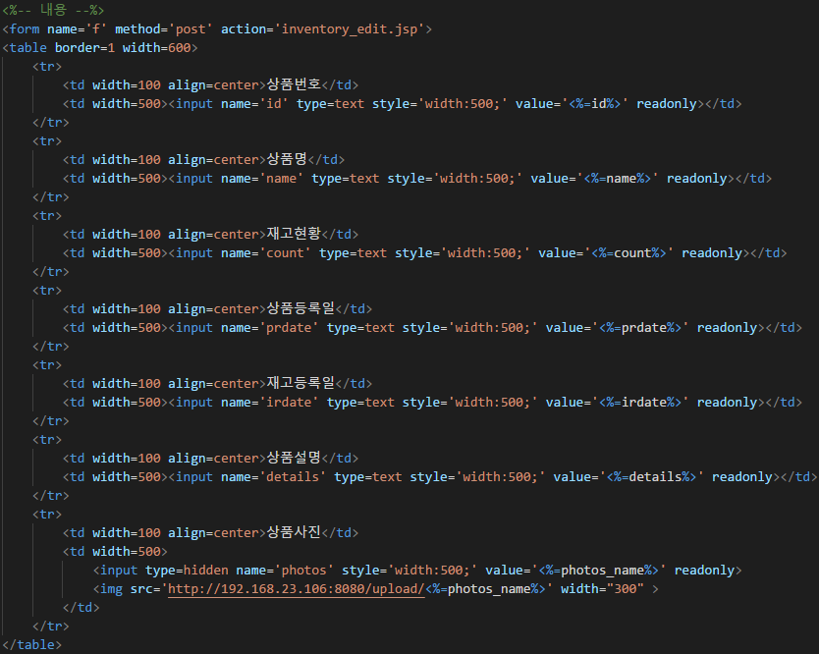
6. 프로그램 구현 – 상품 보기(한 개 항목)(inventory_view.jsp=?key=상품번호)
1
2
1) key 받아오기
- 상품목록 페이지(inventory_list.jsp)에서 받아온 상품번호 key를 변수에 넣음.
2) 데이터 가져오기
- 상품번호로 해당 상품에 대한 정보를 DBMS에서 가져옴.
3) 데이터 출력
- html에 데이터 출력.
3

Slide 20
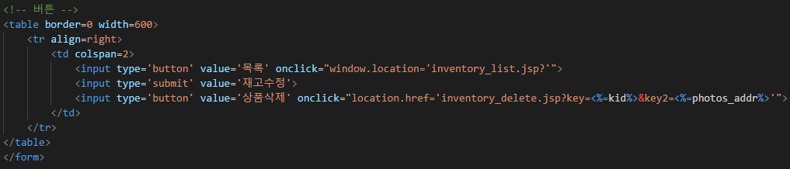
6. 프로그램 구현 – 상품 보기(한 개 항목)(inventory_view.jsp=?key=상품번호)
4) 버튼
- 목록 : 상품목록 페이지(inventory_list.jsp)로 이동
- 재고수정 : 재고수정 작성 페이지(inventory_edit.jsp)로 form을 제출함.
- 상품삭제 : 상품삭제 실행 페이지(inventory_delete.jsp)로 이동
=> 지울 상품의 상품번호와 사진 경로가 필요하므로 key를 상품번호, 사진경로 2개를 보냄.

Slide 21
7. 프로그램 구현 – 재고 수정(화면) (inventory_edit.jsp)

Slide 22
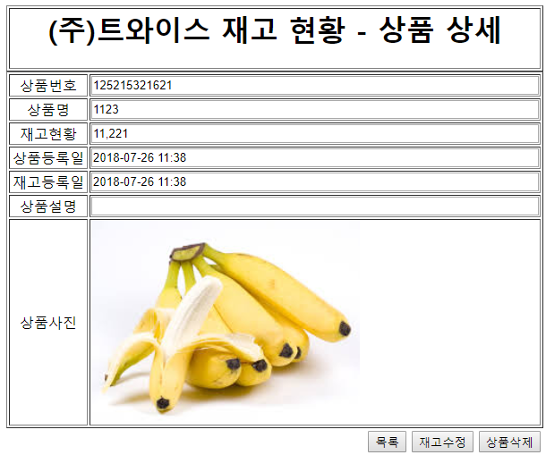
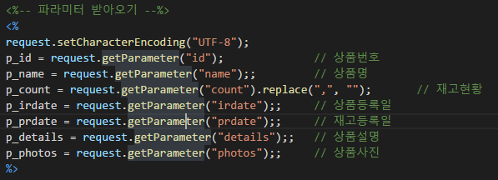
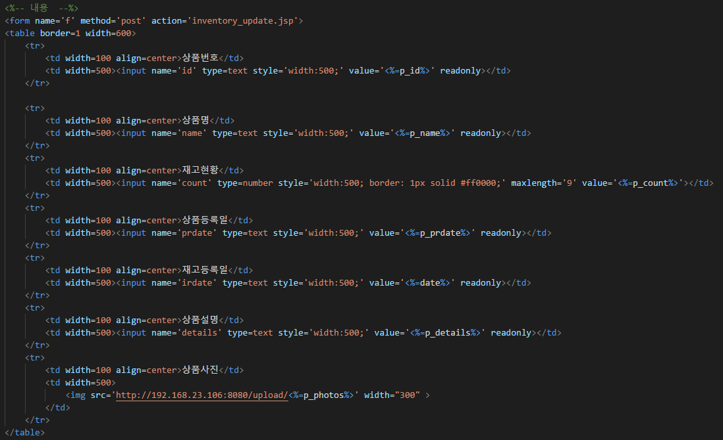
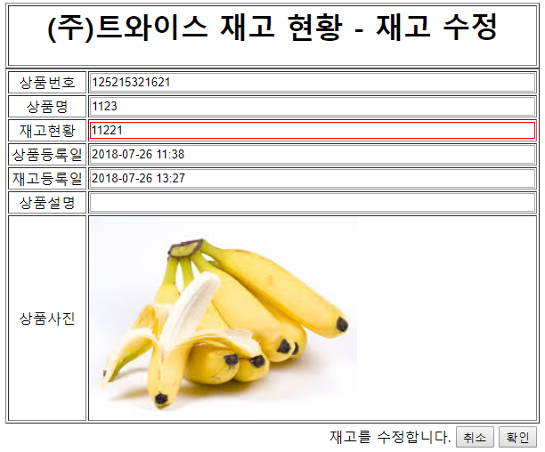
7. 프로그램 구현 – 재고 수정(화면)(inventory_edit.jsp)
1
1) 파라미터 받아오기
- 앞선 상품 조회페이지에서 form을통해 submit한 파라미터들을 받아옴
2) 내용 출력
- form에 해당 파라미터들로 상품에 대한 내용을 출력, 모두 readonly로 하여 수정을 불가능하게 함
3) 재고현황 수정란
- 단, 재고수정 페이지 이므로 재고수정란은 readonly를 하지 않고 수정할 수 있게 함.
2
3

Slide 23
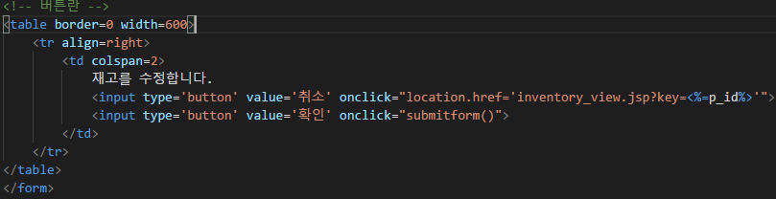
7. 프로그램 구현 – 재고 수정(화면)(inventory_edit.jsp)
4) 버튼
- 취소 : 상품 상세 페이지(inventory_view.jsp)로 돌아감
- 확인 : 재고 수정 동작 페이지(inventory_update.jsp)로 form을 제출함.

Slide 24
8. 프로그램 구현 – 재고 수정(동작) (inventory_update.jsp)

Slide 25
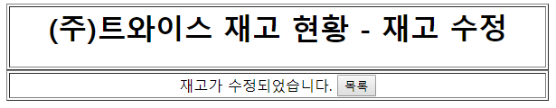
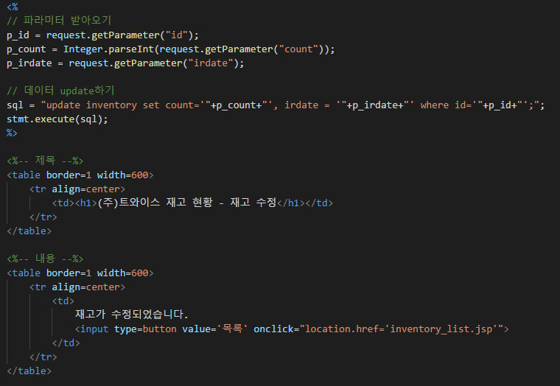
8. 프로그램 구현 – 재고 수정(동작)(inventory_update.jsp)
1) 파라미터 받아오기
- 재고 수정 작성페이지에서 파라미터를 받아옴.
- 재고를 찾기 위한 상품번호, 수정재고, 날짜를 받아온다.
2) 데이터 UPDATE 하기
- 받아온 파라미터로 DBMS내 데이터를 업데이트함.
- 상품번호로 해당 상품을 찾아 재고와 재고등록일을 업데이트한다.
3) 결과출력
- 재고수정 결과를 출력함.
1
2
3

Slide 26
9. 프로그램 구현 – 상품 삭제(동작) (inventory_delete.jsp)

Slide 27
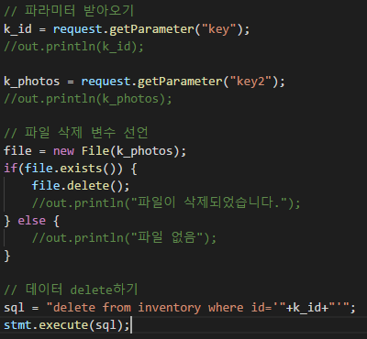
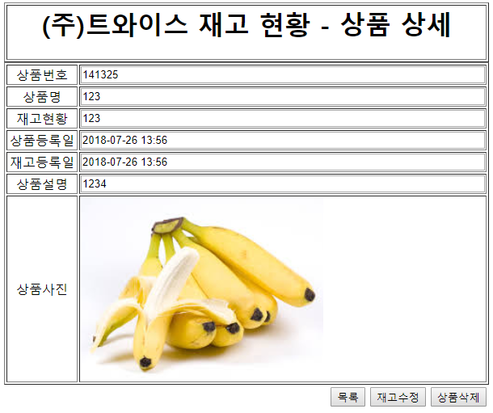
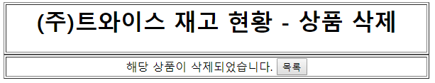
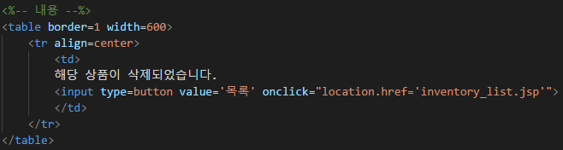
9. 프로그램 구현 – 상품 삭제(동작)(inventory_delete.jsp)
1
2
1) 파라미터 받아오기
- 상품 삭제에 필요한 파라미터를 받아옴
- 상품번호, 파일 경로
2) 파일 삭제하기
- 파일 객체를 사용하여 서버의 파일 경로에 있는 해당 파일을 삭제함.
3) 상품 데이터 삭제하기
- DBMS에서 해당 상품에 대한 데이터를 삭제함.
4) 결과출력
- 상품이 삭제되었다는 메시지 출력.
- 목록으로 돌아갈 버튼을 만듦.
3
4

